Slide 1
RAKENNUSALAN SUHDANNERYHMÄ
Rakentaminen 2018 - 2019
27.3.2018

Slide 17
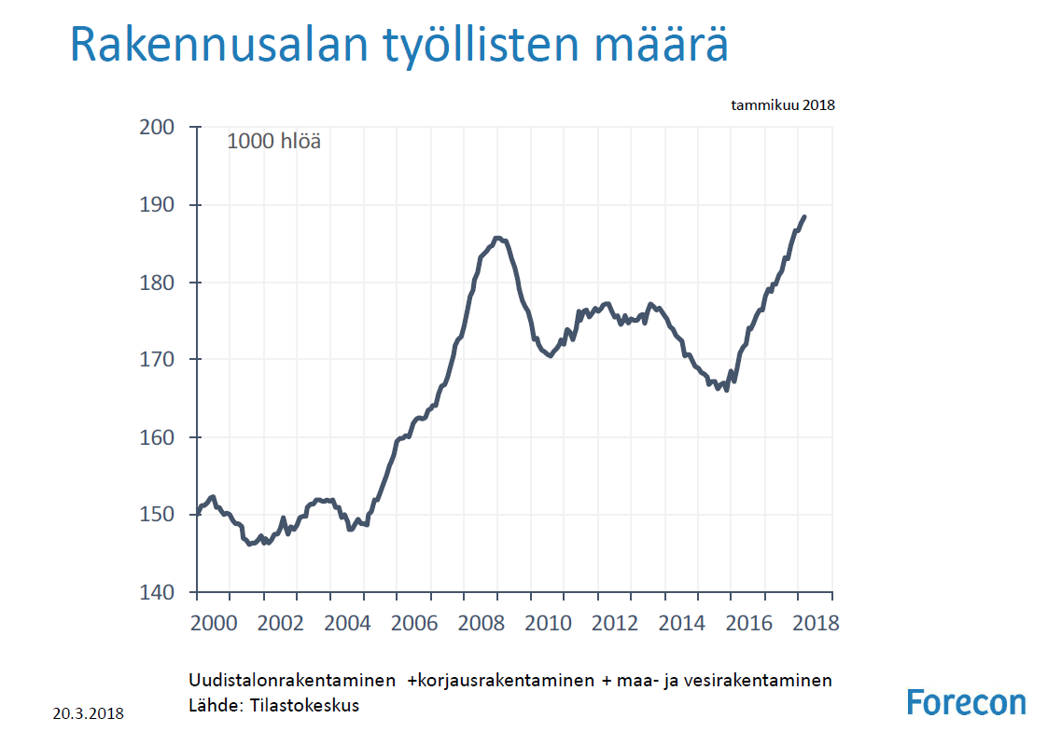

Slide 18
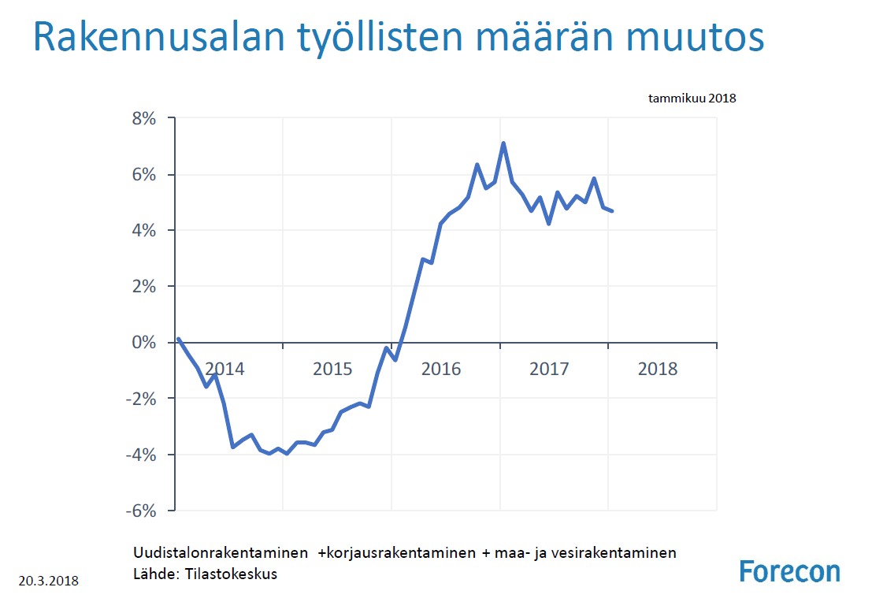

Slide 19
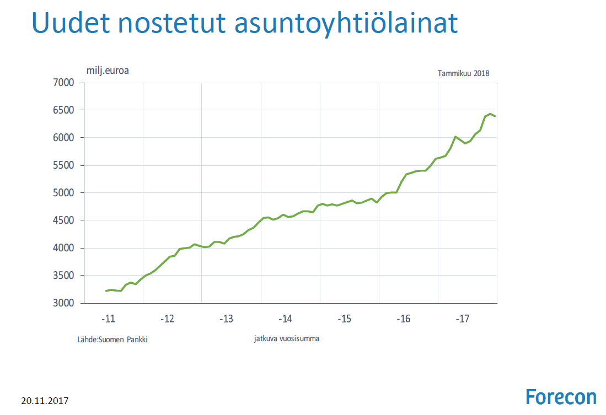

Slide 20
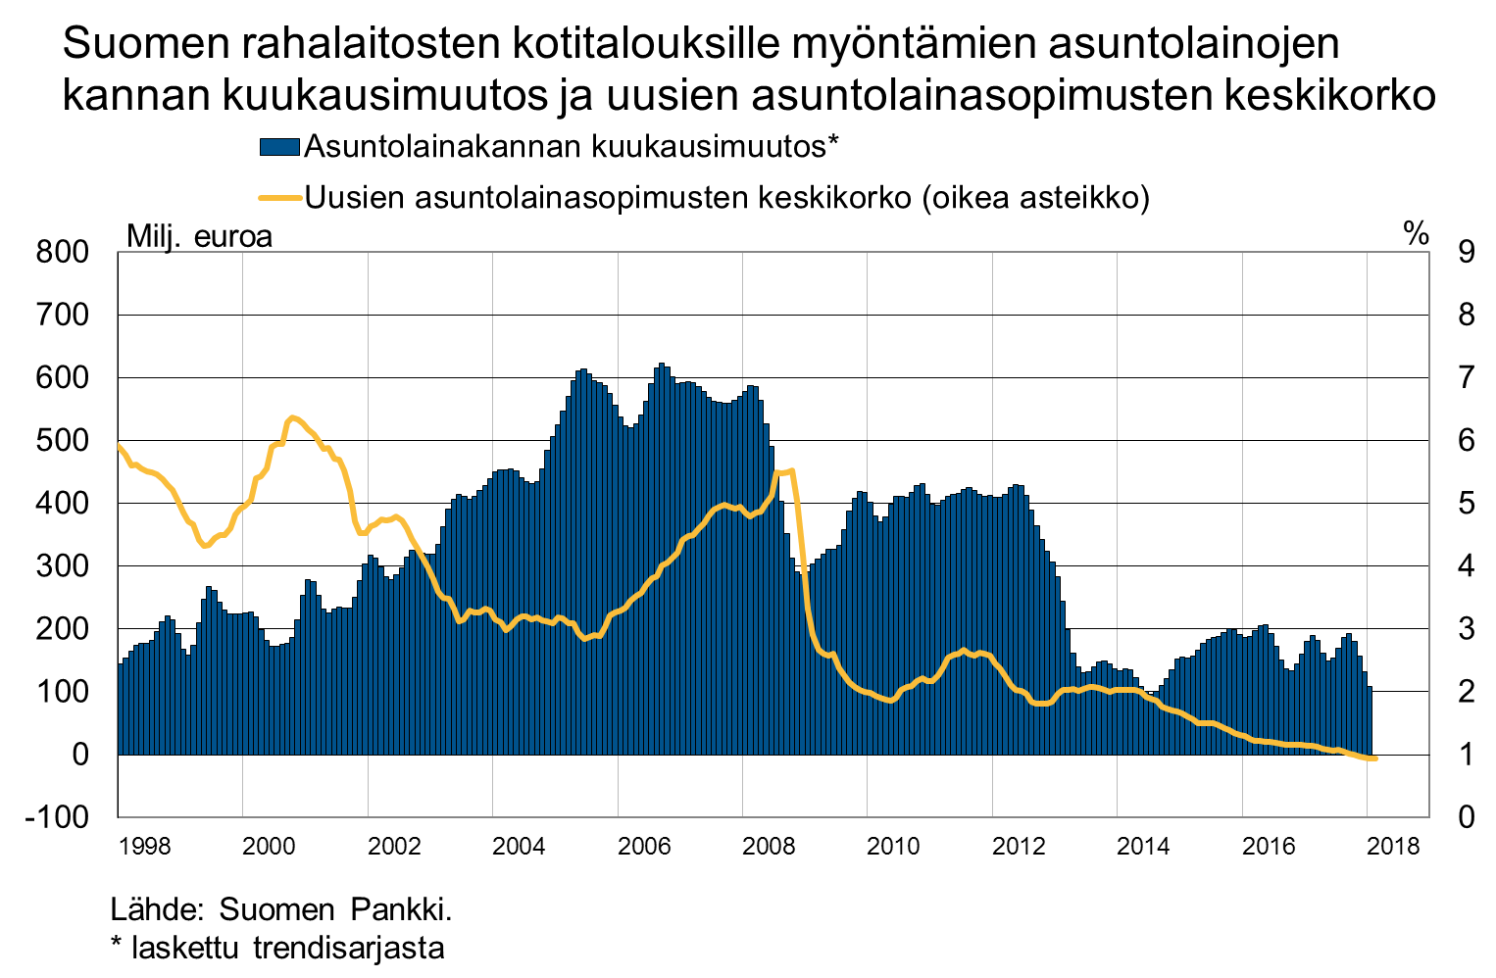

Slide 21

Sari Sontag
Neuvotteleva virkamies
Puh. 029 5530 181
Lisätieto: sari.sontag@vm.fi
www.vm.fi
Valtiovarainministeriön viestintä
vm-viestinta@vm.fi
Mediapalvelunumero (arkisin 8–16) 02955 30500
Valtiovarainministeriön viestintä
www.tutkibudjettia.fi

